Slide 1




TRƯỜNG TIỂU HỌC PHÚC LỢI
MÔN TIẾNG VIỆT 1

Slide 2
B
I
7
À
2
V v X x

Slide 3


Slide 4

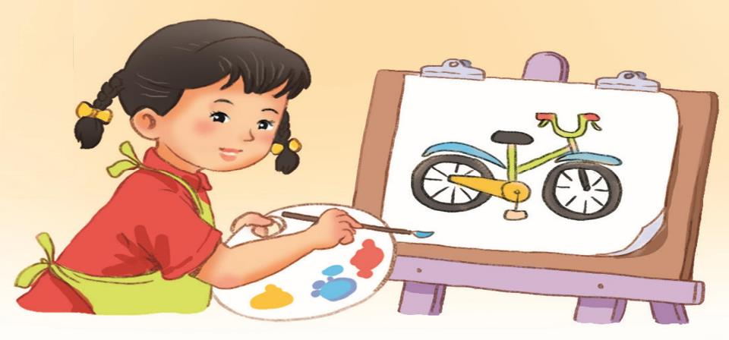
Hà vẽ xe đạp.
v
x

Slide 5


Slide 6

v
x

Slide 7
v
x
v
e
x
e
vẽ
xe

Slide 8
võ
vở
vua
xỉa
xứ
xưa

Slide 9

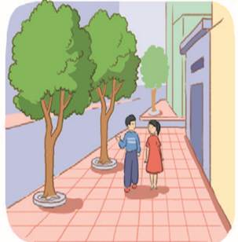
vở vẽ
vỉa hè
v
v
v

Slide 10


xe lu
thị xã
x
x

Slide 11
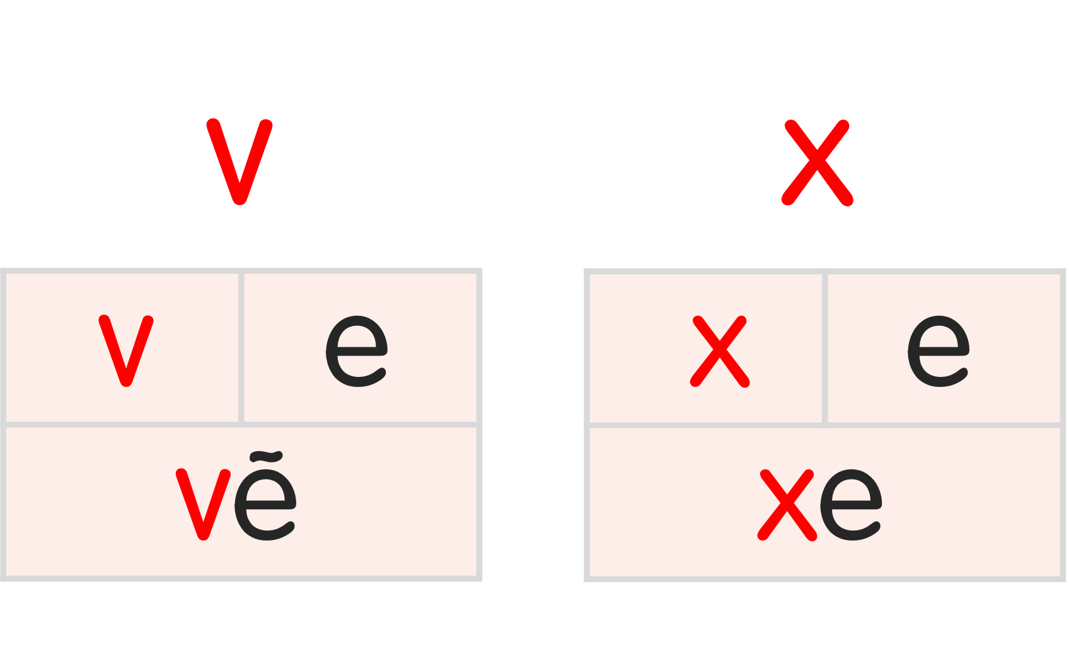
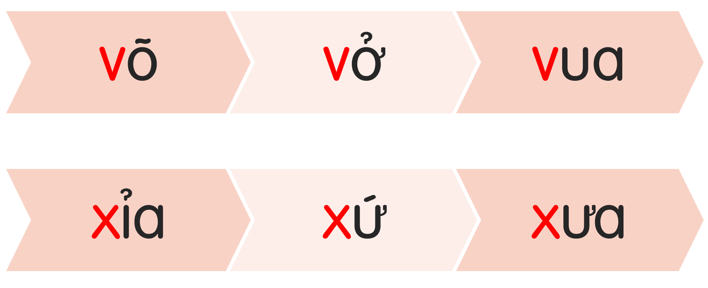

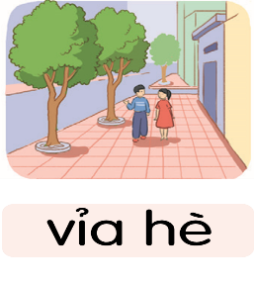



Slide 12


Slide 13

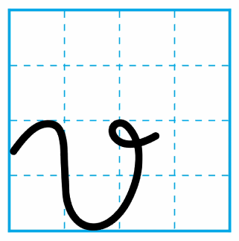

Slide 14
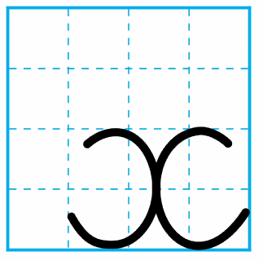

Slide 15
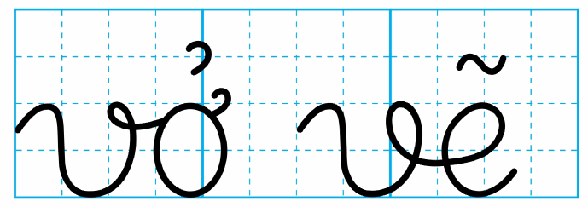

Slide 16
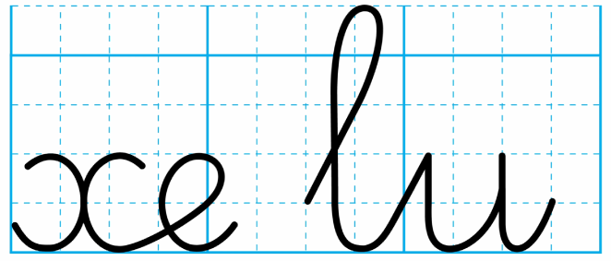

Slide 17


Slide 18

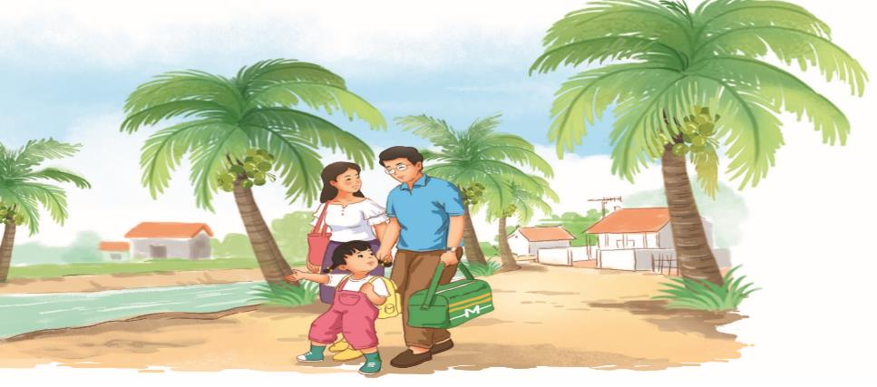
Nghỉ hè, bố mẹ cho Hà về quê. Quê Hà là xứ sở của dừa.
v
x

Slide 19


Slide 20

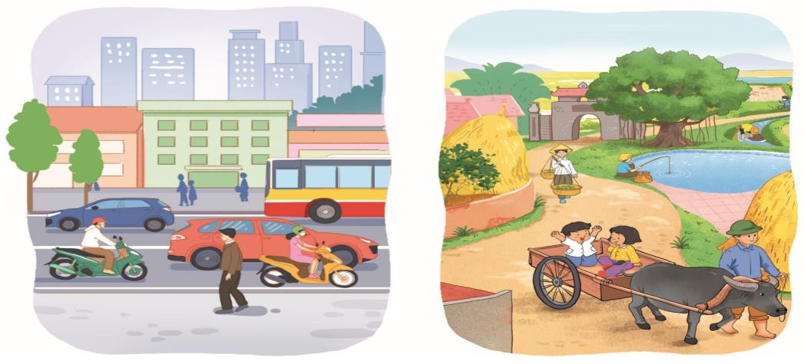
Thành phố và nông thôn.

Slide 21
CỦNG
CỐ
BÀI
HỌC

